Slide 1
编译系统期末复习1-4
问天讲师团——黄梓涵

Slide 2
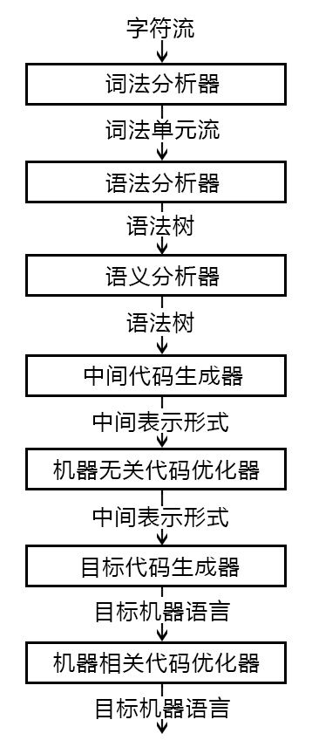

1.1.编译：将高级语言翻译成汇编语言或机器语言的过程
用高级语言编写的程序经编译后产生的程序叫(B).
A.源程序B.目标程序 C.连接程序D.解释程序
编译系统的结构
源程序
预处理器 (Preprocessor)
将编译程序分成若干“遍”，是为了(A)。
​A.利用有限的机器内存但降低了机器的执行效率
B.利用有限的机器内存并提高机器的执行效率
C.提高程序的执行效率
D.使程序的结构更为清晰
第一回
经过预处理的源程序
编译器
汇编语言程序
按逻辑上划分，编译程序第三步工作是(A)。
A.语义分析B.词法分析C.语法分析D.代码生成
汇编器 (Assembler)
可重定位的机器代码
库文件
其它可重定位目标程序
链接器 (Linker) /加载器 (Loader)
第二、三回
目标机器代码
通常一个编译程序中，不仅包含词法分析，语法分析，语义分析，中间代码生成，代码优化，目标代码生成等六个部分，还应包括(A)
‎A.表格处理和出错处理 B.符号执行器C.解释器D.模拟执行器
Notes:
对结构这个图标注一下哪章学什么

Slide 3
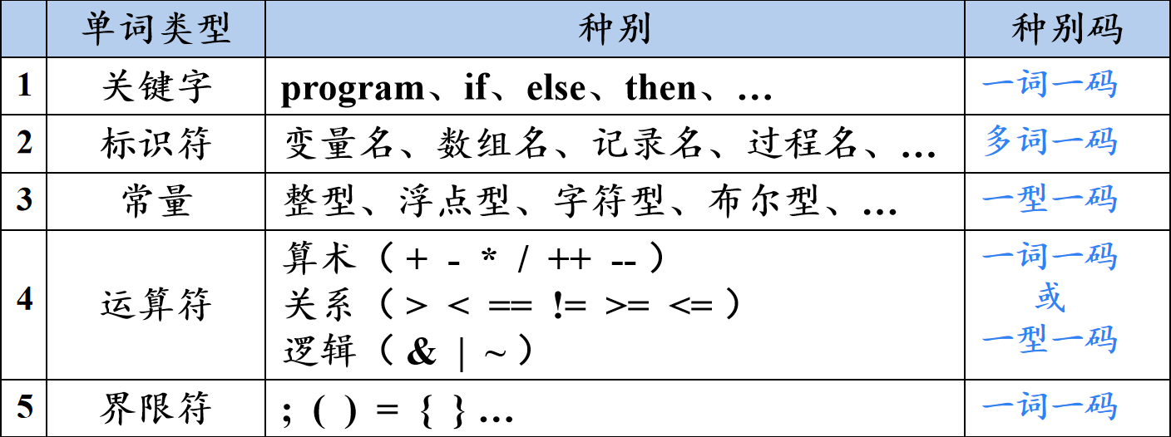
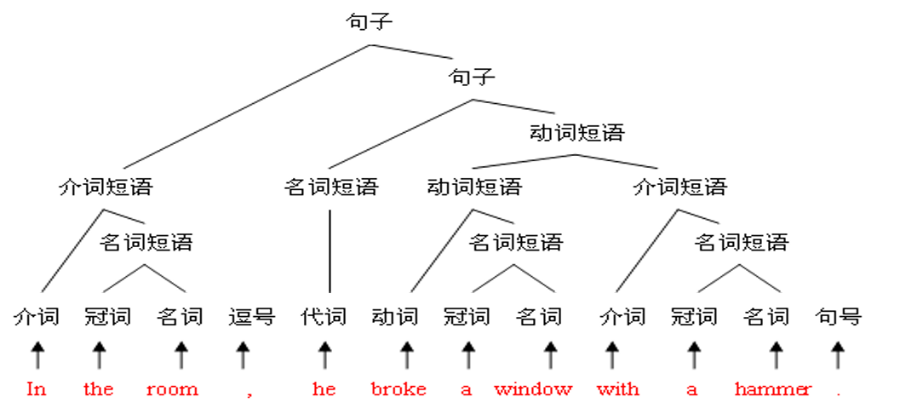




1.2.编译系统的结构
编译过程中，语法分析器的任务就是(B)。
A.分析单词是怎样构成的 B.分析单词串是如何构成语句和声明的
C.分析语句和声明是如何构成程序的 D.分析程序的结构
词法分析的主要任务：从左向右逐行扫描源程序的字符，识别出各个单词，确定单词的类型。将识别出的单词转换成统一的机内表示——词法单元(token)形式
重要： token：< 种别码，属性值 >
有一词一码、多词一码、一型一码三种，没有一词多码
型：整型、浮点型、字符型、布尔型（算术、关系、逻辑）
多词一码只有标识符，可以理解为实验一里面那个ID
语法分析的主要任务：词法分析器输出的token序列中识别出各类短语，并构造语法分析树(parse tree)
输入：token序列，输出：语法分析树
语义分析的主要任务：
（1）收集标识符的属性信息6种：
种属、类型、存储位置、长度、值、作用域、参数和返回值信息
（2）语义检查4类：
变量（包括数组、指针、结构体）或过程未经声明就使用
变量（包括数组、指针、结构体）或过程名重复声明
运算分量类型不匹配
操作符与操作数之间的类型不匹配
常用的中间表示形式：三地址码（四元式、三元式、间接三元式）、语法结构树
Notes:
语义分析任务要补充，三地址码后面要详细了解，那个中间代码暂时没看懂
赋值号左边出现一个只有右值的表达式
运算分量类型不匹配
比如数组的名字和函数的名字进行相加,或者类型转换
操作符与操作数之间的类型不匹配
数组下标不是整数
对非数组变量使用数组访问操作符
对非结构体类型变量使用“.”操作符
对非过程名使用过程调用操作符
过程调用的参数类型或数目不匹配
函数返回类型有误
目标代码生成以源程序的中间表示形式作为输入，并把它映射到目标语言
目标代码生成的一个重要任务是为程序中使用的变量合理分配寄存器
代码优化：为改进代码所进行的等价程序变换，使其运行得更快一些、占用空间更少一些，或者二者兼顾

Slide 4
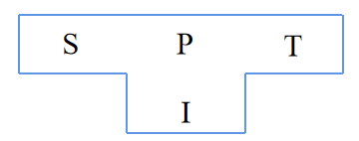
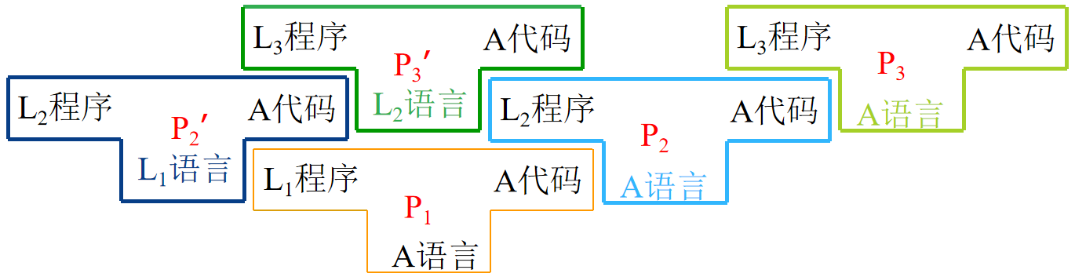
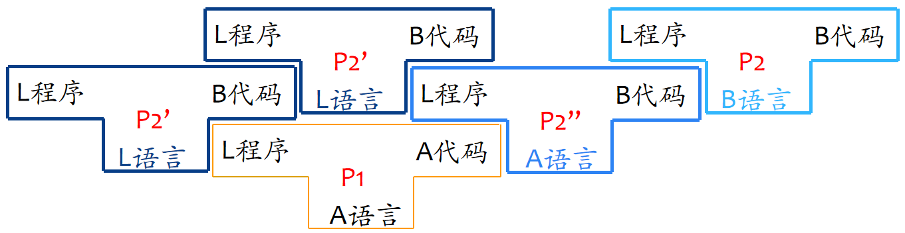













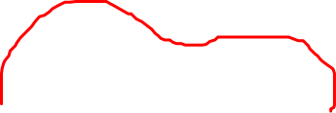



1.3.编译程序的生成
P：编译器（程序）
I：实现语言
S：输入的源语言程序
T：输出的可执行的目标程序
自展（在同一台机器上实现不同语言的编译器）
给定P1：A机器上运行的高级语言L1的编译器
构造P2： A机器上运行的高级语言L2的编译器
构造P3： A机器上运行的高级语言L3的编译器
L2比L1更好用，所以用L2写L3转A的代码，这样一层层叠上去
编译器的移植（交叉编译）：（在不同机器上实现同一语言的编译器）
给定P1： A机器上运行的高级语言L的编译器
构造P2： B机器上运行的高级语言L的编译器
1.4.编译技术的应用
结构化编辑器、智能打印机、静态检测器、文本格式器、数据库查询解释器、高级语言的翻译工具
编译器的自动生成：
LEX： 词法分析程序生成器；YACC：语法分析程序生成器
Notes:
这个图建议自己去默写一遍，整理哪些是可以直接搞出来的。1980年以后，通常用高级语言来编写编译程序（自展技术）

Slide 5
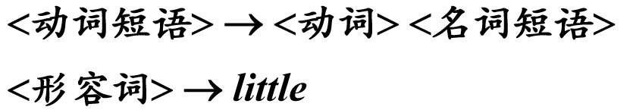








2.1.基本概念
文法：G：S→xSx | y所识别的语言是(D )。
A.xyx B.(xyx)* C.x*yx* D.x^nyx^n(n>=0)
文法G产生的(D)的全体是该文法描述的语言。
A.句型B.终结符集C.非终结符集D.句子
串（有穷符号的序列）、长度（|s|）、空串ε（长度为0的串）
前缀、后缀、连接（xy）、幂（s^n）
字母表（∑是一个有穷符号集合）、字母表的乘积、n次幂、正闭包、克林闭包
设有文法G[S]：S->S1|S0|Sa|Sc|a|b|c，下列符号串中是该文法的句子有(D)。
A.ab0 B.a0b01 C.a0b0a D.bc10
2.2.文法的定义
约定：
一个上下文无关文法G包括四个组成部分，它们是一组非终结符号，一组终结符号，一个开始符号，以及一组(B)。
A.句子 B.产生式 C.单词 D.句型
G = (V_{T} , V_{N} , P , S )
终结符集合、非终结符集合、产生式集合、开始符号
终结符 a, b, c 终结符号串 u, v, . . . , z
非终结符 A, B, C
文法符号 X, Y, Z 文法符号串 α, β, γ
书写注意：未用尖括号括起来部分表示语言的基本符号
尖括号括起来部分称为语法成分
2.3.语言的定义
由文法G的开始符号S推导出的所有句子构成的集合称为文法G生成的语言，记为L(G )。即
L(G )= {w | S ⇒* w, w∈ V_{T}* }
有了文法（语言规则），如何判定某一词串是否是该语言的句子？
句子的推导 -从生成语言的角度
句子的归约 -从识别语言的角度
语言上的运算：并、连接、幂、克林闭包、正闭包
其他概念：句子、句型；句子是不包含非终结符的句型
Notes:
未用尖括号括起来部分表示语言的基本符号
尖括号括起来部分称为语法成分

Slide 6
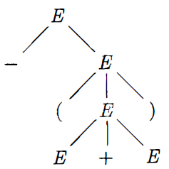







2.4.文法的分类
若一个文法是递归的，则它所产生的语言的句子(A)。
A.是无穷多个B.是有穷多个C.是可枚举的D.个数是常量
Chomsky 文法分类体系-------逐级限制、逐级包含
0型文法：无限制文法 /短语结构文法：α → β，α中至少包含1个非终结符
1型文法：上下文有关文法（CSG）：｜α｜≤｜β｜
2型文法：上下文无关文法（CFG）：α ∈ V_{N}
3型文法：正则文法（RG）：
右线性文法 A→wB 或 A→w
左线性文法 A→Bw 或 A→w
0型文法集合
1型文法集合
2型文法集合
3型文法集合
2.5.CFG的语法分析树
文法E→E+E|E*E|i 的句子i*i+i*i有(C)棵不同的语法树。
A.1 B.3 C.5 D.7
分析树是推导的图形化表示
概念：根节点、内部节点、叶节点、树的产出（边缘）、
短语、直接短语
直接短语一定是某产生式的右部，但产生式的右部不一定是给定句型的直接短语
二义性文法：如果一个文法可以为某个句子生成多棵分析树，则称这个文法是二义性的。不存在一个算法，判定文法是否为二义性的，但能给出一组充分条件。
Notes:
给定一个句型，其分析树中的每一棵子树的边缘称为该句型的一个短语(phrase)
如果子树只有父子两代结点，那么这棵子树的边缘称为该句型的一个直接短语(immediate phrase)

Slide 7
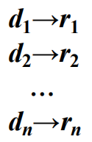
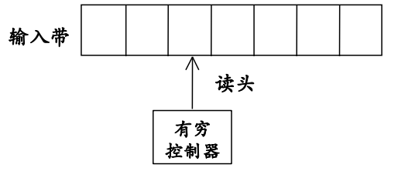




3.1.单词的描述
词法分析器的加工对象是（C）。
A.中间代码 B.单词 C.源程序 D.元程序
区别：正则文法、正则表达式、正则定义
词法分析器的输出结果是(D)。
A.单词自身值 B.单词在符号表中的位置
C.单词的种别编码 D.单词的种别编码和自身值
正则定义：形如 的定义序列
每个d_i都是⼀个新符号，它们都不在字母表 Σ中，而且各不相同
每个r_i是字母表 Σ∪{d_1 ,d_2 , … ,d_i-1}上的正则表达式
词法分析器不能(D)。
A.识别出数值常量B.过滤源程序中的注释
C.扫描源程序并识别记号D.发现括号不匹配
3.2.单词的识别
一个正规式只能对应一个确定的有限状态自动机。(X)
一个正规语言可能对应多个正规文法。(√)
3.2.1有穷自动机
FA模型：输入带+读头+有穷控制器；FA的表示：转换图；FA定义（接 收）的 语言；
最长子串匹配原则：当输入串的多个前缀与一个或多个模式匹配时，总是选择最长的前缀进行匹配
3.2.2有穷自动机的分类
确定的有穷自动机DFA：M = ( S，Σ ，δ，s_0，F )，有穷状态集、输入字母表、S×Σ映射到S转换函数、开始状态、接收状态集合
非确定的有穷自动机NFA：M = ( S，Σ ，δ，s_0，F )，将S×Σ映射到2^S的转换函数
带有“ε-边”的 NFA：M = ( S，Σ ，δ，s_0，F )，将S×(Σ∪{ε})映射到2^S的转换函数
(D)不是DFA的成分。
A.有穷字母表 B.多个初始状态的集合
C.多个终态的集合 D.转换函数

Slide 8
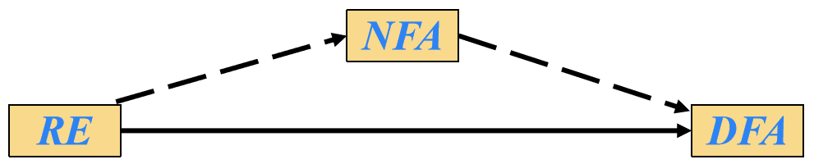







3.2.3从正则表达式到有穷自动机
从RE到NFA的转换：分三种情况r=r1|r2，r=r1r2，r=(r1)*构造ε-NFA
从NFA到DFA的转换：子集构造法
RE、NFA、DFA三者识别的语言是等价的
3.2.4识别单词的DFA：eg.识别标识符/无符号数/各进制无符号整数/注释/Token的DFA
两个有穷自动机等价是指它们的(C)。
A.状态数相等B.有向弧数相等
C.所识别的语言相等D.状态数和有向弧数相等
3.3.词法分析阶段的错误处理
已知文法G[S]:S→A1， A→A1|S0|0，与G等价的正规式是(C)。
A.0(0|1)* B.1*|0*1 C.0(1|10)*1 D.1(10|01*0)
词法错误的类型：单词拼写错误、非法字符
词法错误检测：如果当前状态与当前输入符号在转换表对应项中的信息为空，而当前状态又不是终止状态，则调用错误处理程序
错误处理：查找已扫描字符串中最后一个对应于某终态的字符。
如果找到了，将该字符与其前面的字符识别成一个单词，然后将输入指针退回到该字符，扫描器重新回到初始状态，继续识别下一个单词。（并没有删除多出来的字符，只是回退后重新开始）
如果没找到，则确定出错，采用错误恢复策略
错误恢复策略：“恐慌模式 ”恢复：从剩余的输入中不断删除字符，直到词法分析器能够在剩余输入的开头发现一个正确的字符为止（删除即将读入的）
3.4.词法分析器生成工具Lex Lex语言+Lex编译器
Lex的程序结构：声明部分+转换规则+辅助部分
Lex的构成（1）加快了分析器的实现速度（2）使得修改扫描器的工作变得更加简单
Notes:
Lex的构成加快了分析器的实现速度
程序员只需在很高的模式层次上描述软件，就可以依赖自动生成工具来生成详细的代码
修改扫描器的工作变得更加简单
只需修改那些受到影响的模式，无需改写整个程序

Slide 9



4.语法分析
主要任务：根据给定的文法，识别输入句子的各个成分，从而构造出句子的分析树
4.1自顶向下的分析
最左推导和最右推导具有唯一性（√）
在最左推导中，总是选择每个句型的最左非终结符进行替换；如果S ⇒*_{lm}α，则称α是当前文法的最左句型
在最右推导中，总是选择每个句型的最右非终结符进行替换；如果S ⇒*_{rm}α，则称α是当前文法的最右句型（规范句型）
在自底向上的分析中，总是采用最左归约的方式，因此把最左归约称为规范归约，而最右推导相应地称为规范推导
如果文法G是无二义的，则它的任何句子α(A)。
A.最左推导和最右推导对应的语法树必定相同
B.最左推导和最右推导对应的语法树可能不同
C.最左推导和最右推导必定相同
D.可能存在两个不同的最左推导，但它们对应的语法树相同
自顶向下语法分析的通用形式：递归下降分析(采用最左推导的方式)
由一组过程组成，每个过程对应文法的一个非终结符
从文法开始符号S对应的过程开始，其中递归调用文法中其它非终结符对应的过程。如果S对应的过程体恰好扫描了整个输入串，则成功完成语法分析
问题1：同一非终结符的多个候选式存在共同前缀，将导致回溯现象
递归下降分析需要回溯，除非采用预测分析法（其中的特例）
问题2：左递归文法会使递归下降分析器陷入无限循环
解决步骤：
（1）消除直接左递归（把左递归转换成了右递归，代价是引进了一些非终结符和ε-产生式）
A→Aα₁|Aα₂|…|Aα_{n}|β₁|β₂|…|β_{m}变为A→β₁A'|β₂A'|…|β_{m}A'以及A'→α₁A'|α₂A'|…|α_{n}A'|ε
（2）消除间接左递归（3）优化：提取左公因子（通过改写产生式来推迟决定，等读入了足够多的输入，获得足够信息后再做出正确的选择）A→αβ₁|αβ₂|… |αβ_{n} |γ₁|γ₂|…|γ_{m}变为A→αA' |γ₁|γ₂|…|γ_{m}以及A'→β₁|β₂|…|β_{n}
消除间接左递归：
1)按照某个顺序将非终结符号排序为A₁，A₂，… ，A_{n} .
2)for ( 从1到n的每个i ) {
3) for ( 从1到i -1的每个j ) {
4) 将每个形如A_{i} → A_{j} γ的产生式替换为产生式组
A_{i} → δ₁ γ∣δ₂ γ∣…∣δ_{k} γ ，
其中A_{j} → δ₁∣δ₂∣… ∣δ_{k} ，是所有的A_{j} 产生式 }
5) 消除A_{i} 产生式之间的直接左递归}

Slide 10
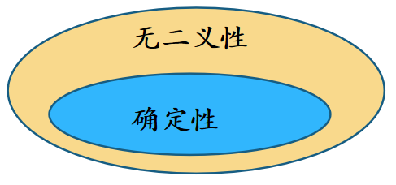



4.2预测分析法(确定的自顶向下分析)
预测分析法实现步骤
1）构造文法
2）改造文法：消除二义性（满足充分条件）、消除左递归（参考4.1）、消除回溯（例如采用LL(1)）
3）求每个变量的FIRST集和FOLLOW集，从而求得每个候选式的SELECT集
4）检查是不是 LL(1) 文法。若是，构造预测分析表
5）对于递归的预测分析，根据预测分析表为每一个非终结符编写一个过程；对于非递归的预测分析，实现表驱动的预测分析算法
工作过程：文法开始符号出发，在每一步推导过程中根据当前句型的最左非终结符A和当前输入符号a，选择正确的A-产生式。为保证分析的确定性，选出的候选式必须是唯一的
可以对某些文法构造出向前看k个输入符号的预测分析器，该类文法有时也称为LL(k) 文法类
S_文法:每个产生式的右部都以终结符开始,同一非终结符的各个候选式的首终结符都不同
使用ε产生式的条件：如果当前某非终结符A与当前输入符a不匹配时，若存在A→ε，可以通过检查a是否可以出现在 A的后面，来决定是否使用产生式 A→ε
q_文法:每个产生式的右部或为ε ，或以终结符开始具有相同左部的产生式有不相交的可选集
S_文法不含ε产生式
q_文法不含右部以非终结符打头的产生式
在递归子程序方法中，若文法存在左递归，则会使分析过程产生(D)。
A.回溯 B.非法调用
C.有限次调用 D.无限循环
采用自上而下分析，不必(C)。
A.消除回溯 B.消除左递归
C.消除右递归 D.提取公共左因子
在自上而下的语法分析中，应从(C)开始分析。
A.句型 B.句子
C.文法开始符号 D.句柄
已知文法G[S]:
S→eT|RT T→DR|ε R→dR|ε D→a|bd
求FOLLOW(D)=（C）。
A.{d,e} B.{d,ε}
C.{d,$} D.{a,d}
已知文法G[S]:
S→eT|RT T→DR|ε R→dR|ε D→a|bd
求FIRST(S)=（D）。
A.{e} B.{e，d，a，b}
C.{e，d } D.{e，d，a，b，ε}

Slide 11















在语法分析处理中，FIRST集合、FOLLOW集合均是(B)。
A.非终结符集 B.终结符集
C.字母表 D.状态集
FIEST(α)中可以含有ε，不含$
FOLLOW(A)中不含ε，可以含有$
SELECT(A→β)中不含ε，可以含有$
4.2.1.LL(1)文法
FIRST(α)：文法符号串α=X₁X_{2...}X_{n}的串首终结符集；
定义：①对于∀α∈(V_{T}∪V_{N})⁺, FIRST(α)={a|α ⇒*aβ,a∈V_{T},β∈(V_{T}∪V_{N})*};②如果 α ⇒* ε,那么 ε∈FIRST(α)
计算（文法符号X）（自底向上实现）：①如果X是一个终结符，那么FIRST ( X )={X}
②如果X是一个非终结符，且 X→Y₁…Y_{k}∈P (k≥1)，对所有i，若a∈FIRST (Y_{i}) 且Y₁..Y_{i-1} ⇒*ε ，那么将a加入到FIRST( X )中。若Y₁..Y_{k} ⇒*ε那么将ε加入到FIRST( X ) ③如果 X→ε∈P，那么将ε加入到FIRST( X )中。
计算（文法符号串α）：①向FIRST(X₁X₂ …Xn)加入FIRST(X₁)中所有的非ε符号
②如果ε在FIRST(X_{i-1})中，则加入FIRST(X_{i})中的所有非ε符号,不断执行直到ε不在FIRST(X_{i-1})中；
③最后，如果对所有的i，ε都在FIRST(X_{i})中，那么将ε加入到FIRST(X₁X₂ …X_{n}) 中
FOLLOW(A)：非终结符A的后继符号集；定义：①FOLLOW(A)={a| S ⇒*αAaβ, a∈V_{T}，α,β∈(V_{T}∪V_{N})*}
②如果 A是某个句型的的最右符号，则将结束符“$”添加到FOLLOW(A)中
计算(自顶向下实现)：①将$放入FOLLOW( S )中，其中S是开始符号，$是输入右端的结束标记。
②若有产生式A→αBβ，那么FIRST ( β )中除ε 之外的所有符号都在FOLLOW(B)中。
③若有产生式A→αB，或有A→αBβ且ε∈FIRST (β)，那么FOLLOW(A)中的所有符号都在FOLLOW(B)中
SELECT(A→β)：产生式A→β的可选集；定义：①SELECT(A→aβ)={a};②SELECT(A→ε)=FOLLOW( A )
计算：①如果 ε∉FIRST(α), 那么SELECT(A→α)= FIRST(α)
②如果 ε∈FIRST(α), 那么SELECT(A→α)=(FIRST(α)-{ε})∪FOLLOW(A)

Slide 12
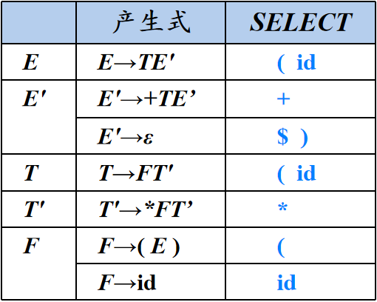
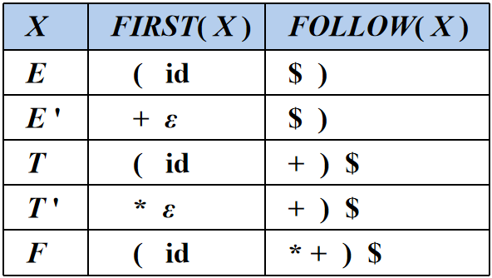
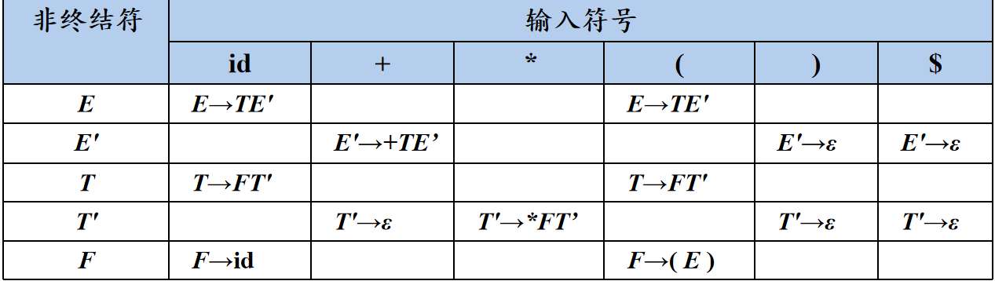
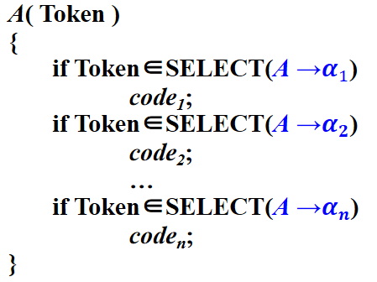
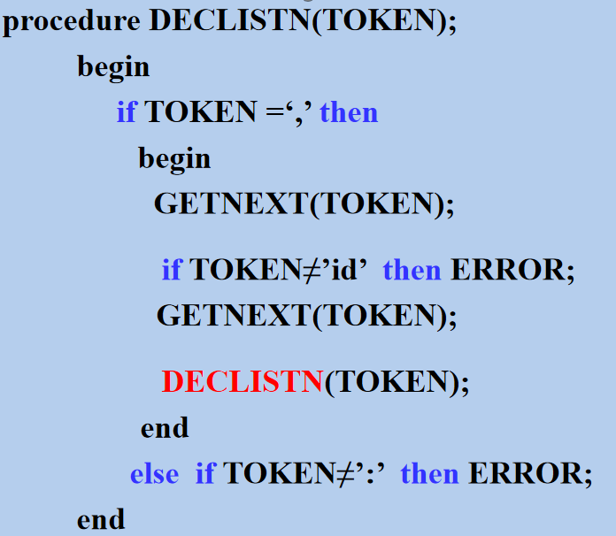
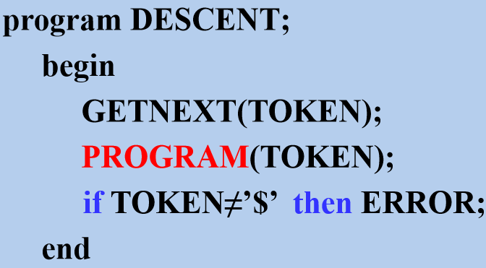
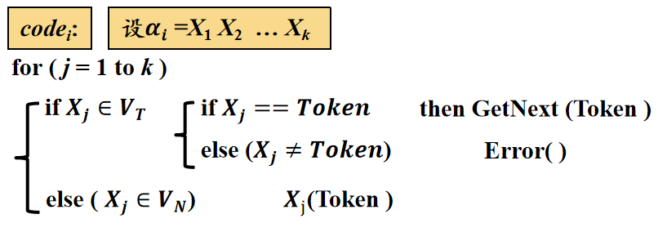





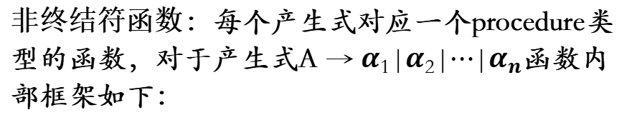

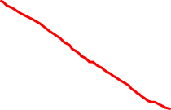


LL(1)文法：同一非终结符A的各个产生式的可选集SELECT(A→β)互不相交
一个文法G，若(C)，则称它是LL（1）文法。
A.G中不含左递归 B.G无二义性
C.G的LL（1）分析表中不含多重定义的条目
D.G中产生式不含左公因子
构造预测分析表：
（2）使用第一步的信息求出每个产生式的文法符号串的串首终结符集从而求出可选集
（3）根据可选集的表填写预测分析表
（1）首先求出每个非终结符的串首终结符集和后继符号集
(D)文法不是LL(1)的。
A.递归 B.右递归
C.2型 D.含有公共左因子的
4.2.2.递归的预测分析方法：基于预测分析表对递归下降分析法进行扩展
非终结符函数：eg.
<DECLISTN> → , id <DECLISTN>
<DECLISTN>→ε (对应select为{:})
主函数： program类型函数，其中PROGRAM为文法的开始符号，其他书写固定
非终结符函数：每个产生式对应一个procedure类型的函数，对于产生式A → $α_{1}|α_{2}|⋯{|α}_{n}$函数内部框架如下：

Slide 13
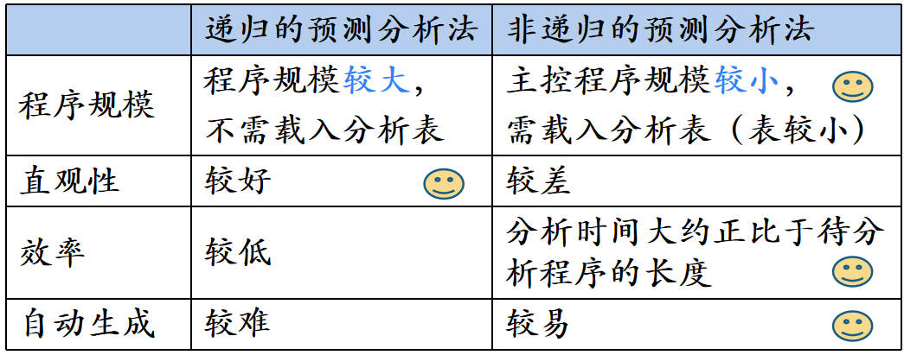
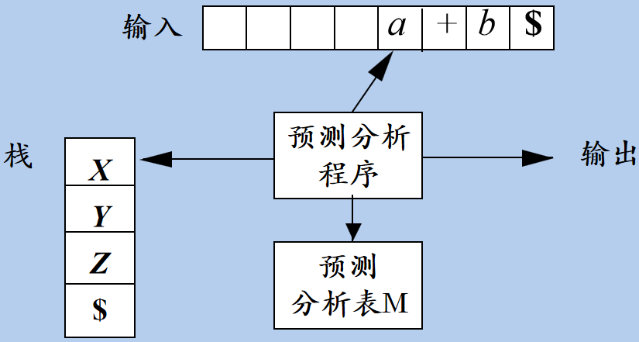
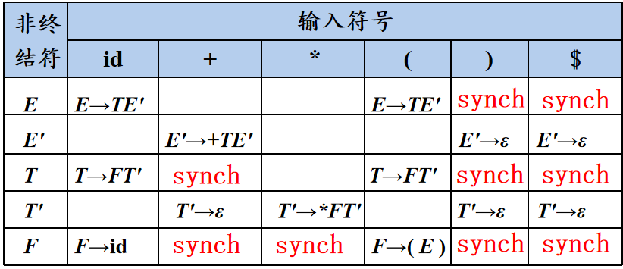









4.2.3.非递归的预测分析方法：显式地维护一个栈结构来模拟最左推导过程
语法分析器的最初格局：输入缓冲区中是串w$，文法G的开始符号位于栈顶，其下面是$。
LL（1）分析法中“1”的含义是在输入串中查看一个输入符号，其目的是（C）。
A.确定最左推导 B.确定句柄
C.确定使用哪一个产生式进行展开 D.确定是否推导
设置ip使它指向w的第一个符号，其中ip 是输入指针；
令X=栈顶符号；
while ( X ≠ ＄ )｛ /* 栈非空 */
if ( X 等于ip所指向的符号a) 执行栈的弹出操作，将ip向前移动一个位置；
else if ( X是一个终结符号) error ( ) ;
else if ( M[X，a]是一个报错条目) error ( ) ;
else if ( M[X，a] = X →Y₁Y₂ … Y_{k} )｛
输出产生式 X →Y₁Y₂ … Y_{k} ；
弹出栈顶符号；
将Y_{k}，Y_{k-1} …，Y₁ 压入栈中，其中Y₁位于栈顶。
}
令X=栈顶符号
}
结构：
4.2.3.预测分析中的错误检测
两种检测可能：①栈顶终结符和当前输入符号不匹配
②栈顶非终结符与当前输入符号在预测分析表对应项中的信息为空
错误恢复：恐慌模式：加入同步词法单元synch(根据相应非终结符的FOLLOW集得到)
①如果M[A,a]是空，表示检测到错误，根据恐慌模式，忽略输入符号a
②如果M[A,a]是synch，则弹出栈顶的非终结符A，试图继续分析后面的语法成分
③如果栈顶的终结符和输入符号不匹配，则弹出栈顶的终结符
在编译过程中，如果遇到错误应该(C)。
A.把错误理解成局部的错误
B.对错误在局部范围内进行纠正，继续向下分析
C.当发现错误时，跳过错误所在的语法单位继续分析下去
D.当发现错误时立即停止编译，待用户改正错误后再继续编译

Slide 14
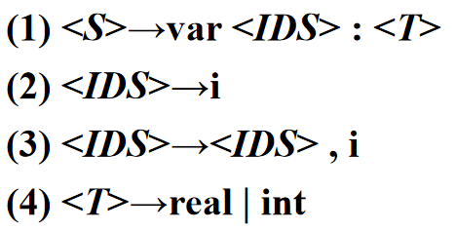
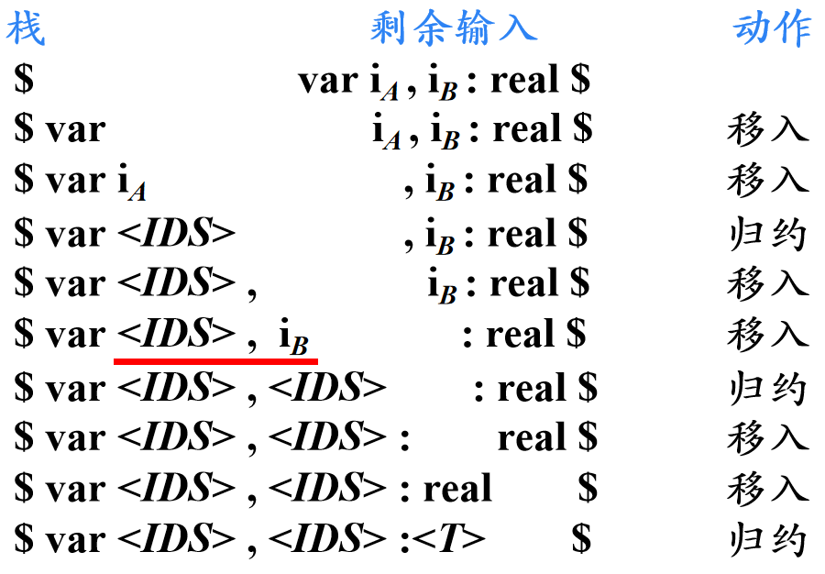
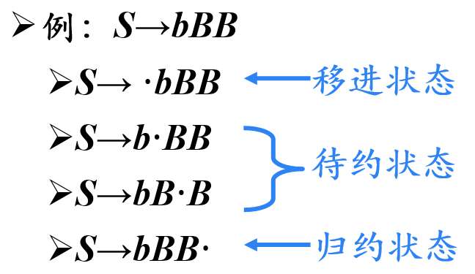
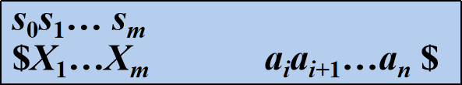
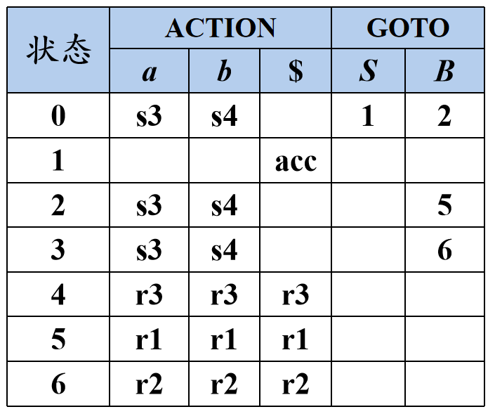
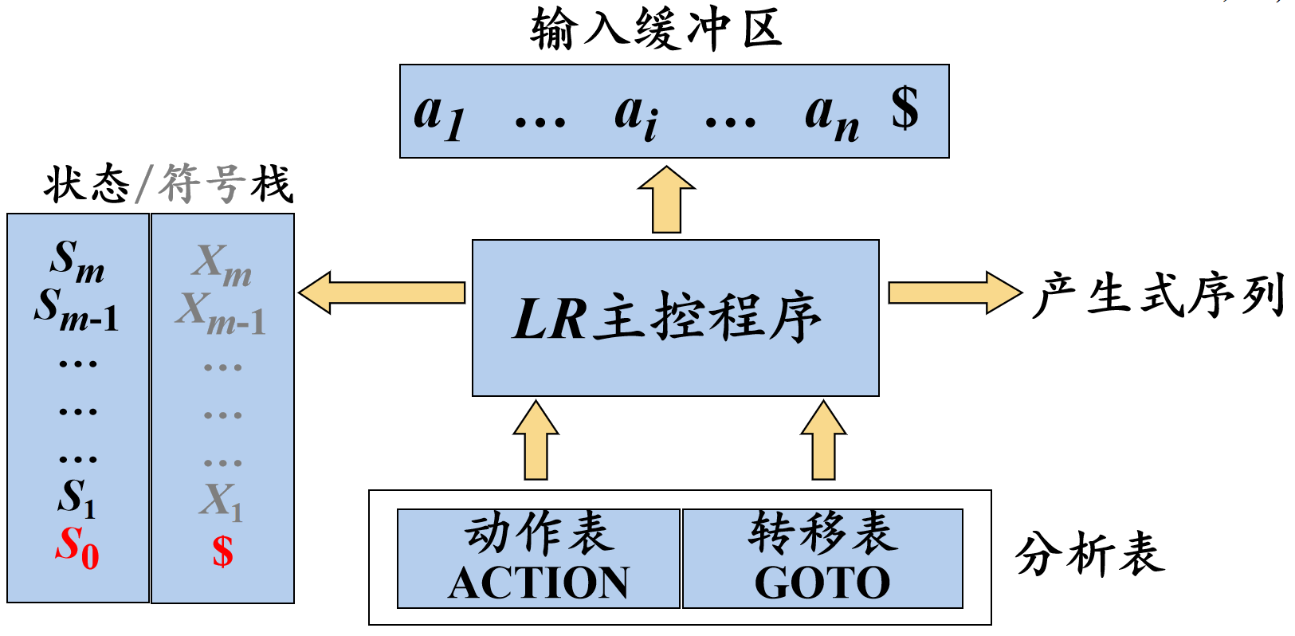















4.3.自底向上分析
子树中最左边的那棵只有父子两代的子树的所有叶结点自左至右排列起来，就是该句型的句柄(√)
可以看成是将输入串w归约为文法开始符号S的过程
采用最左归约方式（相当于反向构造句子的最右推导）
通用框架：移入-归约分析：维持一个栈一个剩余输入的序列
四种操作：移入、规约、接收、报错
存在的问题：①归约-归约冲突②移入-规约冲突
句柄：句型的最左直接短语
在自底向上的语法分析方法中，分析的关键是(A)。
A.寻找句柄 B.寻找句型
C.消除递归 D.选择候选式
在自顶向下的语法分析方法中，分析的关键是(D)。
A.寻找句柄 B.寻找句型
C.消除递归 D.选择候选式
在规范归约中，用(B)来刻画可归约串。
A.直接短语 B.句柄
C.最左素短语 D.素短语
4.4.LR分析法
LR文法是最大的、可以构造出相应移入-归约语法分析器的文法类
L: 对输入进行从左到右的扫描；R: 反向构造出一个最右推导序列
分析栈中内容 + 剩余输入符号 = 规范句型
规范句型的活前缀：不含句柄右侧任意符号的规范句型的前缀
LR(k)分析：决定是否归约时，需要向前查看k个输入符号的LR分析
关键问题：如何正确地识别句柄
句柄是逐步形成的，用“状态”表示句柄识别的进展程度
LR 分析器（自动机）的总体结构
工作过程，四种情况：
①ACTION[s_{m}, a_{i}]= sx：移入状态a_{i}设置状态x
②ACTION[s_{m}, a_{i}]= rx：第x个产生式归约得到A
GOTO[s_{m-k}, A]=y：给符号A设置状态y
③ACTION[s_{m}, a_{i}]=acc：分析成功
④ACTION[s_{m}, a_{i}]=err：分析错误
如何构造给定文法的LR分析表：
LR(0)，SLR分析，LR(1)，LALR分析
下列动作中，不是自下而上分析动作的是(B)。
A.移进 B.展开
C.接受 D.报错
下列动作中，不是自上而下分析动作的是(C)。
A.匹配 B.展开
C.移进 D.报错

Slide 15
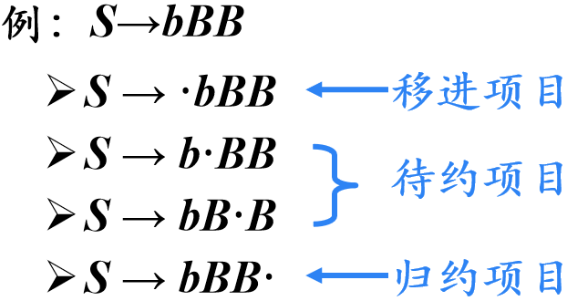
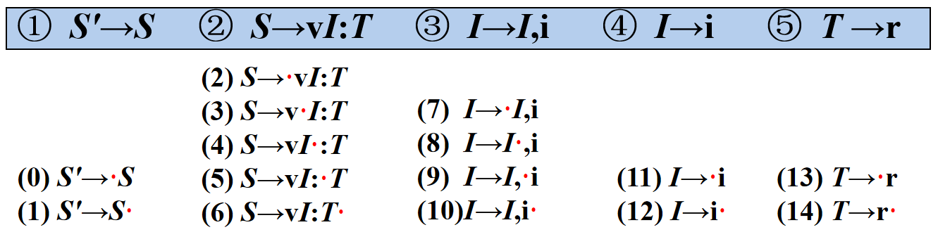
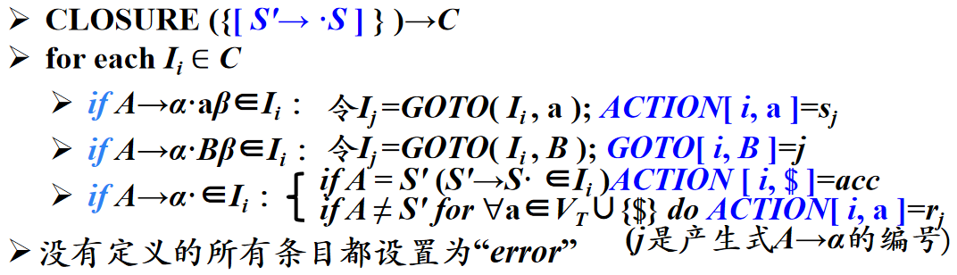
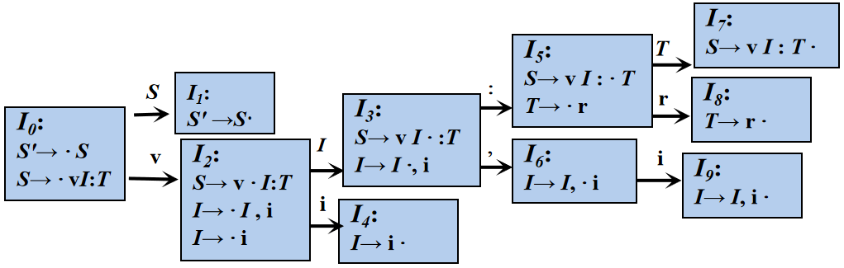









若a为终结符，则A→α·aβ为(B)项目。
A.归约 B.移进 C.接受 D.待约
4.4.1.LR(0)分析
A→ε只生成一个项目A→ ·
若B为非终结符，则 A→a·Bb 为(D)。
A.移进项目 B.归约项目
C.接受项目 D.待约项目
LR(0)项目（简称为项目）：A→ α₁·α₂
初始项目：S'→·S，接收项目：S'→S·
移进项目：后继符号为终结符的项目称为移进项目
待约项目：后继符号为非终结符的项目，称为待约项目。
归约项目：后继符号为空的项目称为归约项目
后继项目：A→α· Xβ的后继项目是A→αX·β
增广文法：在G中加上新开始符号S'和产生式S'→S
得到的文法,这使得分析器只有一个接受状态
若A为非终结符，则A→α·为(A)项目。
A.归约 B.移进 C.接受 D.待约
下列项目中为可归约项目的是（B）
A.E′→· E B.L→·
C.L→-· L D.F→L*· F
项目集闭包：把等价的项目组成的一个项目集( I )，每个项目集闭包对应着自动机的一个状态
CLOSURE(I) = I∪{B →· γ | A→α·Bβ∈CLOSURE(I), B→γ∈P}
GOTO函数返回项目集I对应于文法符号X的后继项目集闭包
GOTO( I, X )=CLOSURE({A→αX·β | A→α·Xβ∈I })
(这个GOTO函数不是LR分析表里的GOTO项)
规范LR(0) 项集族
C={I₀}∪{I | ∃J∈C, X∈V_{N}∪V_{T} , I=GOTO(J , X) }
设有文法G[T]:
T→T*F|F
F→F↑P|P
P→(T)|a
文法句型T*P↑(T*F)的句柄是下列符号串(C)。
A.(T*F) B.T*F
C.P D.P↑(T*F)
文法句型T*F↑(T*F)的句柄是下列符号串(B)。
A.(T*F) B.T*F
C.P D.P↑(T*F)
LR(0)分析表构造算法：
在LR分析法中，分析栈中存放的状态是识别规范句型（B）的DFA状态
A.前缀 B.活前缀 C.LR（0）项目 D.句柄
一个（B）指明了在LR分析过程中的某个时刻所能看到产生式多大一部分
A.前缀 B.活前缀 C.归约活前缀 D.项目
LR自动机中从初始状态开始的每一条路径对应一个规范句型的活前缀
Notes:
项目描述了句柄识别的状态式

Slide 16
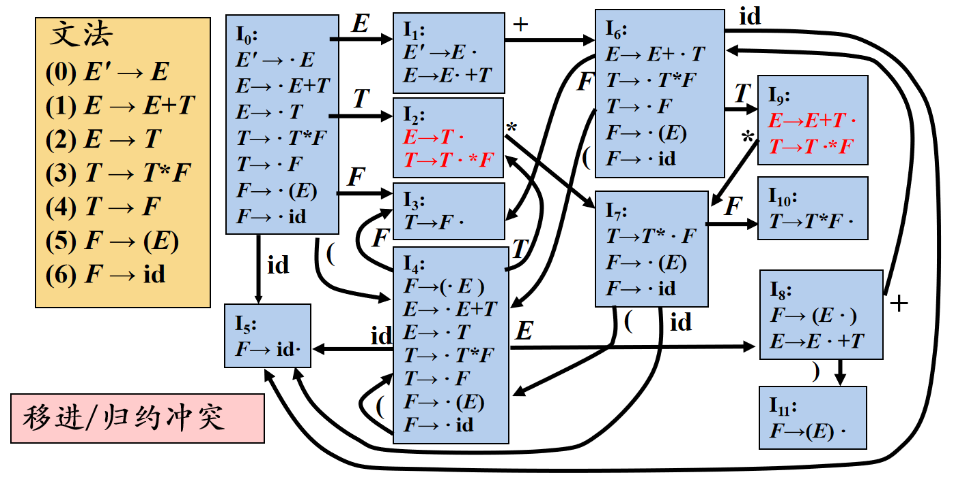
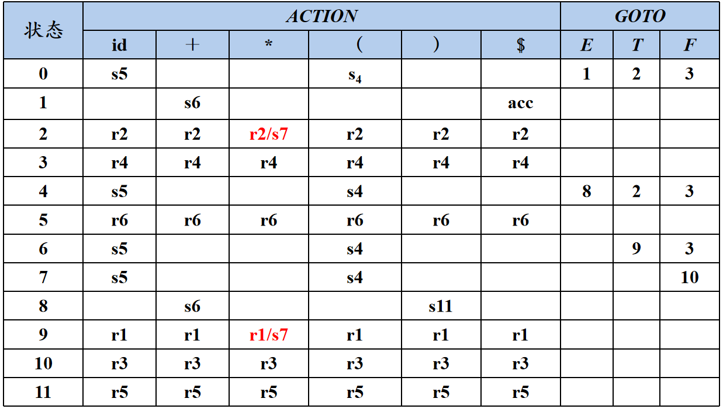
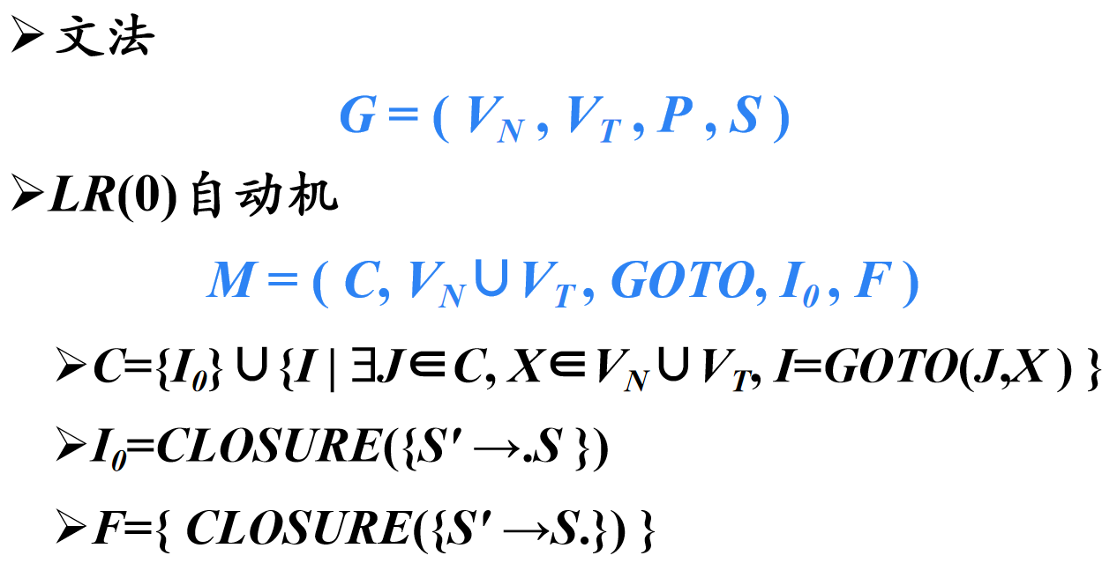
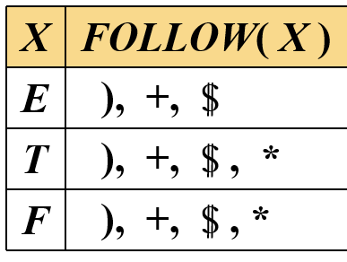
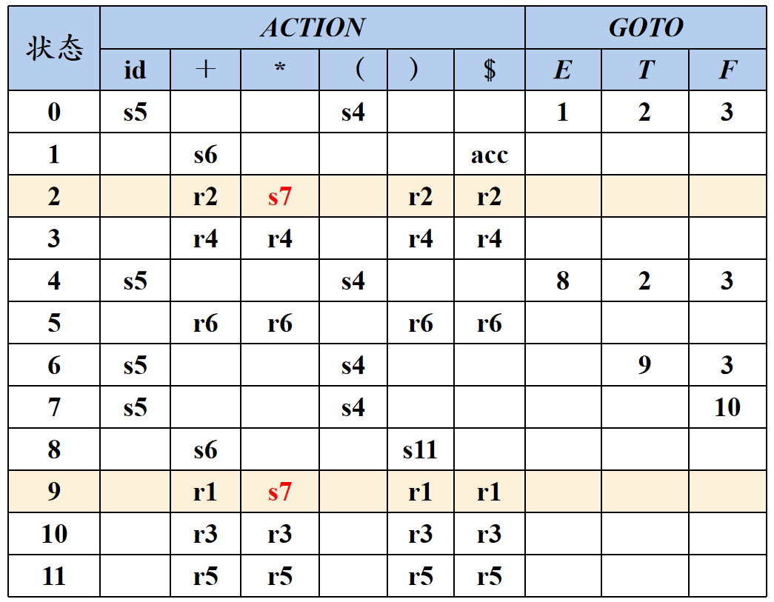





4.4.1.LR(0)分析
形式化定义
移进/归约冲突→
+
如果LR(0)分析表中没有语法分析动作冲突，该文法就称为LR(0)文法
不是所有CFG都能用LR(0)方法进行分析，CFG不总是LR(0)文法
LR分析表中的转移表（goto）是以（B）作为列标题的。
A.终结符 B.非终结符
C.终结符或非终结符 D.表示状态的整型数
LR分析表中的动作表（action）是以（D）作为列标题的。
A.终结符 B.非终结符
C.终结符或非终结符 D.终结符和结束符$
4.4.2.SLR分析
LR分析器的核心部分是一张分析表，该表由(D)组成。
A.ACTION表 B.GOTO表
C.预测分析表 D.ACTION表和GOTO表
LR(0)考虑了A的上文（规范句型的前缀），但未考虑A的下文，因此消解冲突能力有限
主要思想：设有m个移进项目A_{m}→α_{m}.a_{m}β_{m}，n个归约项目B_{n}→γ_{n}.；
如果集合{a₁, a₂, …, a_{m}}和FOLLOW(B₁)， FOLLOW(B₂)，…，FOLLOW(B_{n})两两不相交
则可以根据下一个输入符号决定移进or归约or报错
SLR分析表构造算法：
仅需将LR(0)中的“if A ≠ S' for ∀a∈V_{T}∪{$} do ACTION[ i, a ]=r_{j}（j是产生式A→α的编号）”
替换为“if A ≠ S' for ∀a∈FOLLOW(A) do ACTION[ i, a ]=r_{j}（j是产生式A→α的编号）”
如果给定文法的SLR分析表中不存在有冲突的动作，那么该文法称为SLR文法
||
若状态k含有项目“A→α· ”，且仅当输入符号a∈FOLLOW(A)时,
才用规则“A→α”归约的语法分析方法是(D)。
A.LALR分析法 B.R(0)分析法
C.LR(1)分析法 D.SLR(1)分析法
若状态k含有项目“A→α·”，对任意非终结符a,
都用规则“A →α”归约的语法分析方法是(B)。
A.LALR分析法 B.LR(0)分析法
C.LR(1)分析法 D.SLR(1)分析法

Slide 17
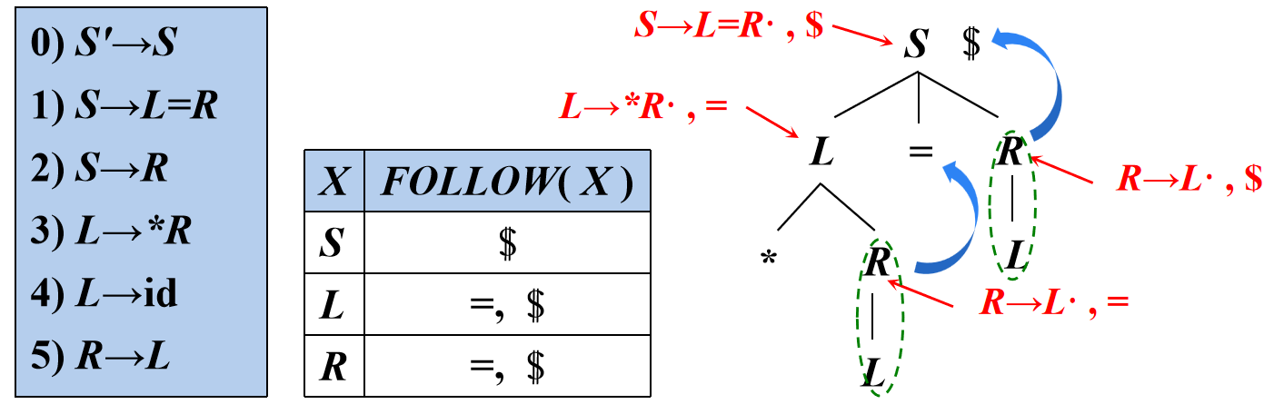
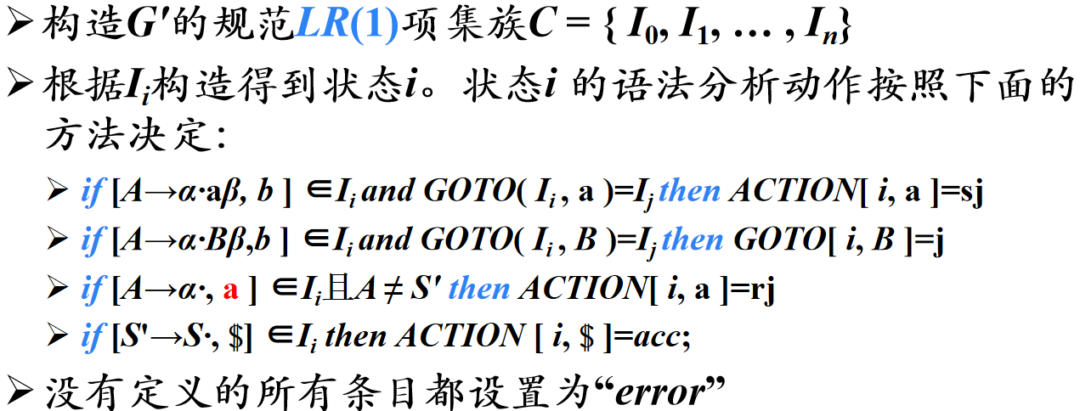
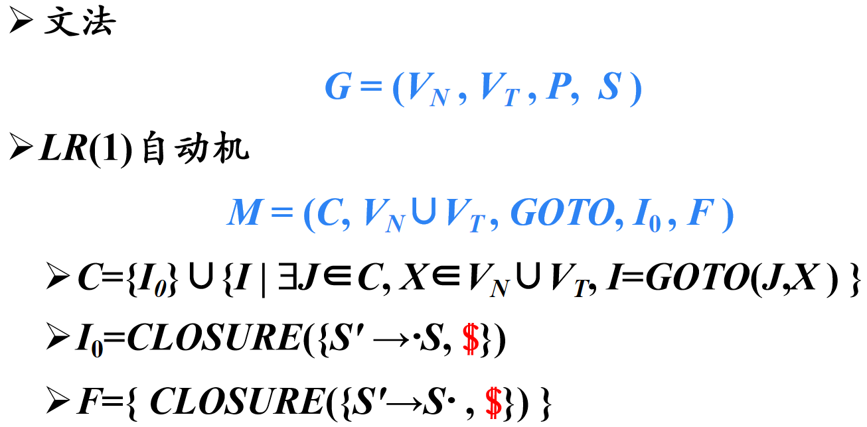

4.4.3.LR(1)分析
SLR缺点：SLR只是简单地考察下一个输入符号b是否属于与归约项目A→α相关联的OLLOW(A)，但b∈FOLLOW(A)只是归约α的一个必要条件，而非充分条件。
产生式 A→α的归约，在不同使用位置，A会要求不同的后继符号。
在特定位置，A的后继符集合是FOLLOW(A)的子集
规范LR(1)项目： [A→α·β, a],其中a是一个终结符称为展望符
[A→α·β, a]且β ≠ ε的项中，展望符a没有任何作用
[A→α·, a]的项在只有在下一个输入符号等于a时才可以按照A→α 进行归约
等价LR(1)项目： [ A→α·Bβ, a ] 在有B→γ∈P 的时候 [ B→·γ, b ] 等价，其中b∈FIRST(βa)
当β ⇒⁺ ε时，此时b=a叫继承的后继符，否则叫自生的后继符
LR(1)项目集闭包：CLOSURE( I ) = I ∪{ [B→·γ, b] | [A→α·Bβ, a] ∈ CLOSURE( I ), B→γ∈P, b∈FIRST(βa)}
GOTO 函数：GOTO( I, X ) = CLOSURE({[A→αX·β,a]|[A→α·Xβ, a]∈I })
LR(1)分析表构造算法：
如果LR(1)分析表中没有语法分析动作冲突
那么给定的文法就称为LR(1)文法

Slide 18
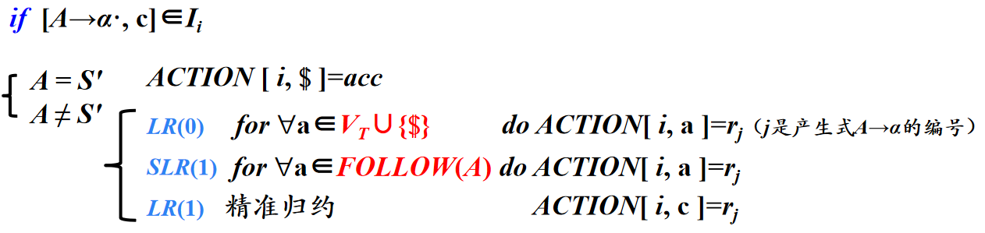









同心集合并可能会产生新的(D)冲突。
A.二义 B.移进/移进
C.移进/归约 D.归约/归约
LR(1)文法都是(C)。
A.无二义性且无左递归
B.可能有二义性但无左递归
C.无二义性但可能是左递归
D.可以既有二义性又有左递归
在LR(0)的Action表中，如果某行中存在标记为“r_{j}”的栏，则(A)。
A.该行必定填满“r_{j}”
B.该行未必填满“r_{j}”
C.其他行也有“r_{j}j”
D.goto表中也有“r_{j}”
在SLR(1)的Action表中，如果某行中存在标记为“r_{j}”的栏，则(B)。
A.该行必定填满“r_{j}”
B.该行未必填满“r_{j}”
C.其他行也有“r_{j}”
D.goto表中也有“r_{j}”
4.4.3.LR(1)分析
各种LR分析表构造方法的不同之处在于归约项目的处理上
4.4.4 LALR分析
一个LR(1)文法合并同心集后若不是LALR(1)文法(B)
A.则可能存在移进/归约冲突
B.则可能存在归约/归约冲突
C.则可能存在移进/归约冲突和归约/归约冲突
D.以上说法都不对
如果除展望符外，两个LR(1)项目集是相同的，则称这两个LR(1)项目集是同心的
寻找具有相同核心的LR (1) 项集，并将这些项集合并为一个项集。
然后根据合并后得到的项集族构造语法分析表
合并同心项集不会产生移进-归约冲突，但是可能产生归约-归约冲突，也可能推迟错误的发现
I₅:
A → d · , b
当I₅、I₄合并的之后。
可能本来走到I₅的时候下一个输入符是c会报错，合并后没有报错而是返回了，这样到了后面会发现需要读取c的时候没有路径走而报错，这就是错误被推迟发现
I₆:
A→ c · , d
B→ c · , e
I₉:
B→ c · , d
A→ c · , e
当I₆、I₉合并的时候，ACTION的d列和e列就会出现矛盾，这就是归约-归约冲突
I₄:
A →d · , c
如果分析表中没有语法分析动作冲突，给定的文法就称为LALR (1) 文法
LALR形式上与LR(1)相同、大小上与LR(0)/SLR相当
分析能力介于SLR和LR(1)二者之间LR(0)< SLR<LALR(1)<LR(1)
合并后的展望符集合仍为FOLLOW集的子集
就文法的描述能力来说，有(C)。
A.SLR(1) ⊂ LR(0)
B.LR(1) ⊂ LR(0)
C.SLR(1) ⊂ LR(1)
D.无二义文法 ⊂ LR(1)

Slide 19
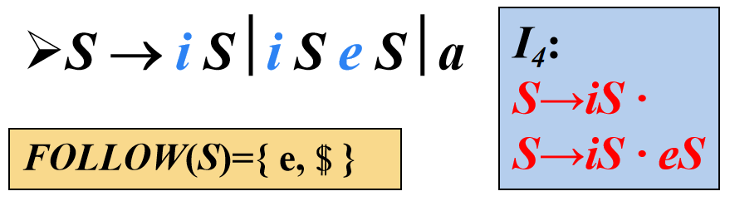
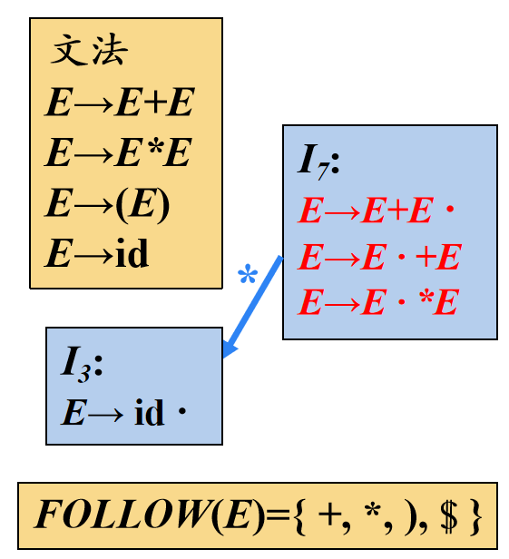
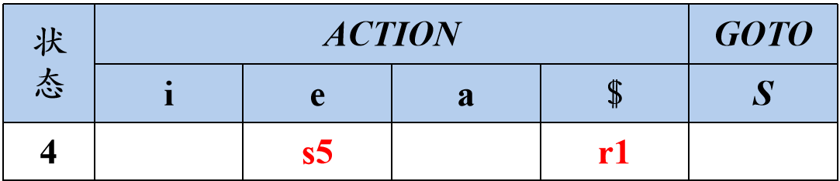
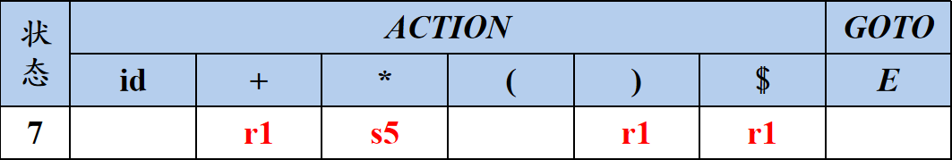
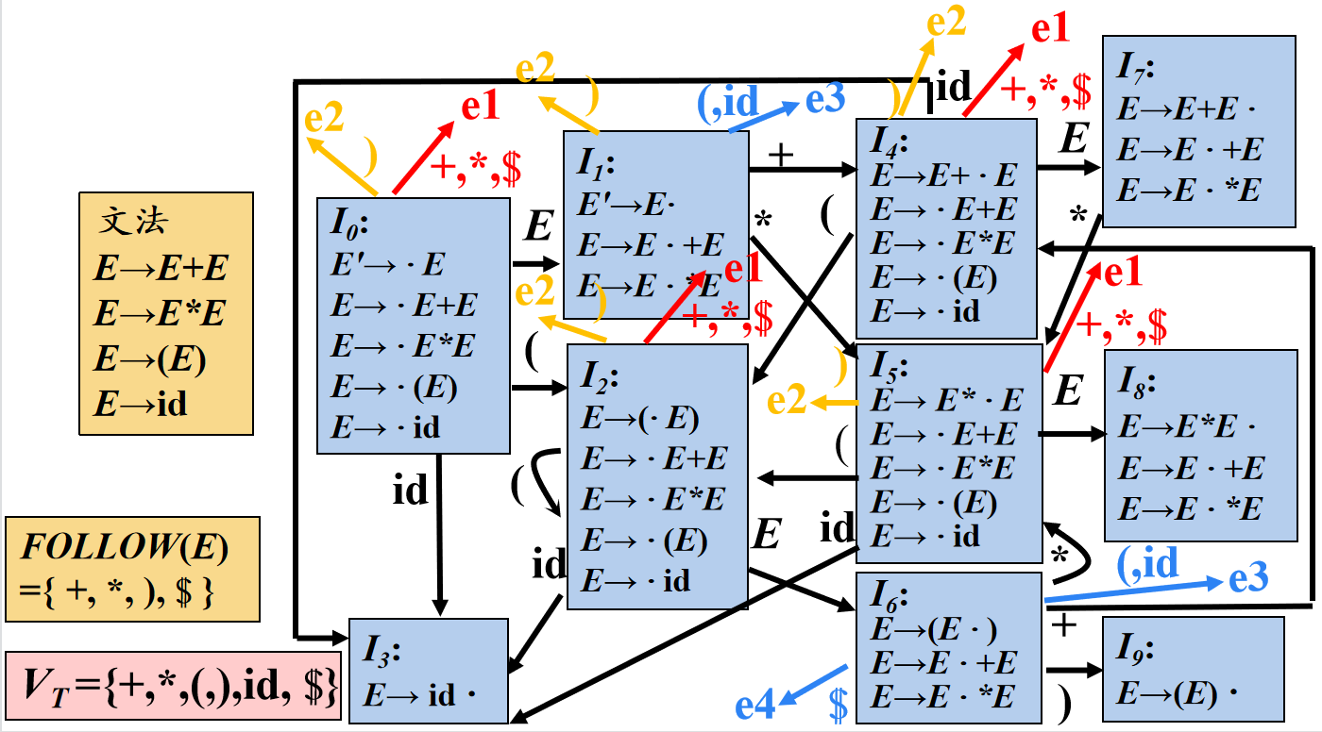
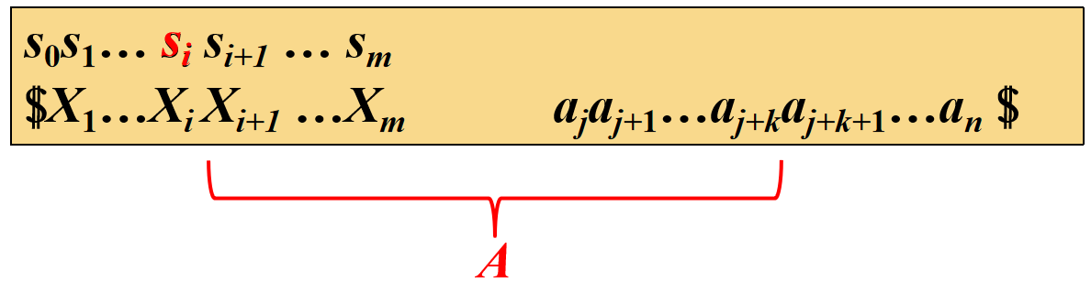


4.4.5 二义性文法的LR分析
每个二义性文法都不是LR的
二义性if 语句文法：
选择移进else，以便让它与前面的if配对
二义性算术表达式：用优先级和结合性解决冲突
4.4.5 LR分析中的错误处理
编译程序的语法分析器必须输出的信息是（B）
A.语法规则信息 B.语法错误信息
C.语法分析过程 D.语句序列
语法错误的检测：
当LR分析器在查询语法分析动作表并发现一个报错条目
错误恢复策略：
恐慌模式错误恢复、短语层次错误恢复
短语层次错误恢复：手动检查设计可能的报错方式。
恐慌模式错误恢复：
从栈顶向下扫描，直到发现某个状态si，它有一个对应于某个非终结符A的GOTO目标，可以认为从这个A推导出的串中包含错误
然后丢弃0个或多个输入符号，直到发现一个可能合法地紧跟在A之后的符号a为止
之后将si+1 = GOTO(si , A)压入栈中，继续进行正常的语法分析

Slide 20
谢谢大家！
附：自己写的没什么用的笔记
（https://www.aliyundrive.com/s/SSWjWupChzn）

